Slide 1
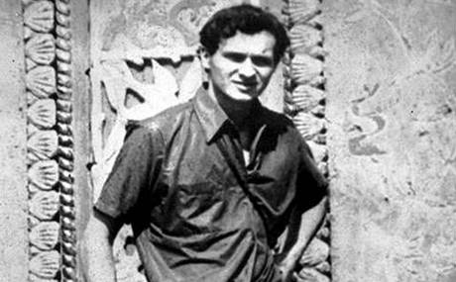
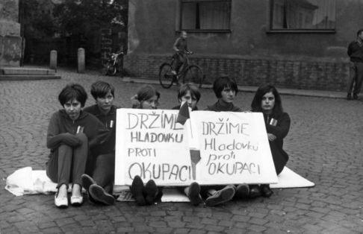
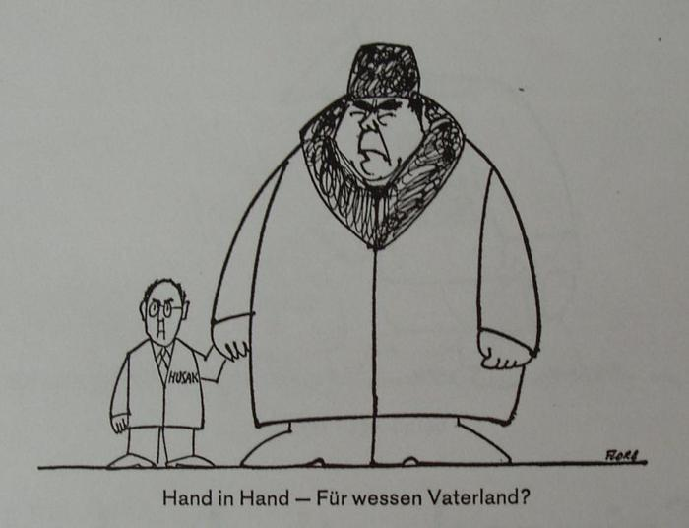
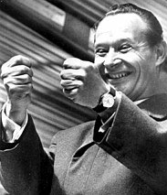
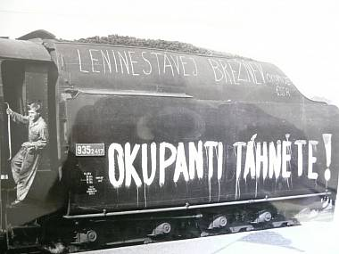
87.1 Pražské jaro a okupace Československa
Elektronická učebnice - I. stupeň Základní škola Děčín VI, Na Stráni 879/2 – příspěvková organizace Svět kolem nás
Jan Palach
Alexandr Dubček
Gustav Husák na karikatuře s Leonidem Brežněvem
Autor: Mgr. Alena Horová
Notes:
Víte, kdo způsobuje angínu, chřipku, nebo neštovice?

Slide 2
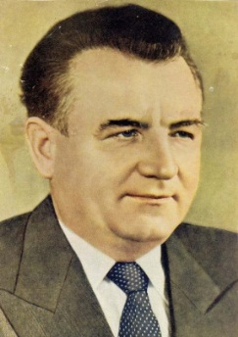
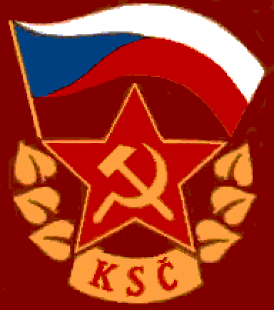
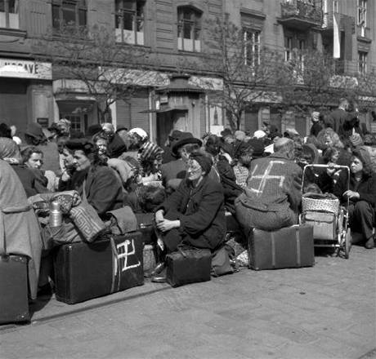
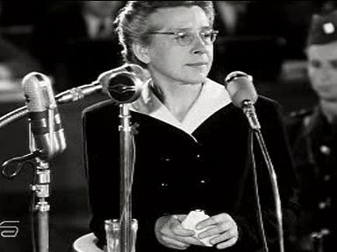
87.2 Co už víš?
Elektronická učebnice - I. stupeň Základní škola Děčín VI, Na Stráni 879/2 – příspěvková organizace Svět kolem nás
VÝVOJ PO DRUHÉ SVĚTOVÉ VÁLCE
Československo bylo opět obnoveno jako demokratický stát.
Prezidentem je Edward Beneš.
Podkarpatská Rus byla připojena k Sovětskému svazu.
Proveden odsun německého obyvatelstva z území Československa.
→ majetek Němců byl zabrán a rozdělen mezi české obyvatelstvo
r. 1946 se konají první poválečné volby
→ vyhrává komunistická strana, v čele Klement Gottwald
→ později jmenován předsedou vlády
únor 1948 – komunisté odstranili z vlády všechny své komunistické odpůrce → vznikla totalitní (nedemokratická) vláda jedné strany
Kl. Gottwald
KOMUNISTICKÁ (TOTALITNÍ) VLÁDA
komunisté nemilosrdně postihovali své odpůrce
→ lidé byli zatýkáni, vězněni a mnohdy i popravováni
tisíce lidí prchly do západní Evropy
po únoru 1948 zahájena přeměna hospodářství → všechny soukromé podniky a továrny byly znárodněny (přešly do vlastnictví státu)
soukromé firmy byly postupně zrušeny
na venkově museli zemědělci hospodařit v jednotných zemědělských družstvech (tzv. JZD)
vše bylo řízeno a plánováno na pět let dopředu → pětileté plány – pětiletky
vše podléhalo cenzuře (divadlo, knihy, noviny, televize…)
r. 1960 se změnil i název státu
→ Československá socialistická republika (ČSSR)
Země se dostala pod silný vliv Sovětského svazu – sovětský vzor.
Dr. Milada Horáková
odsun německého obyv.

Slide 3
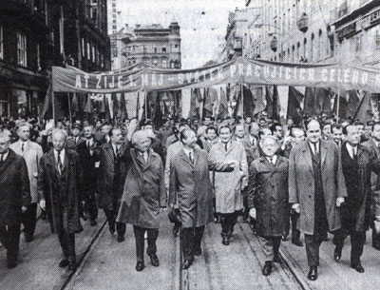
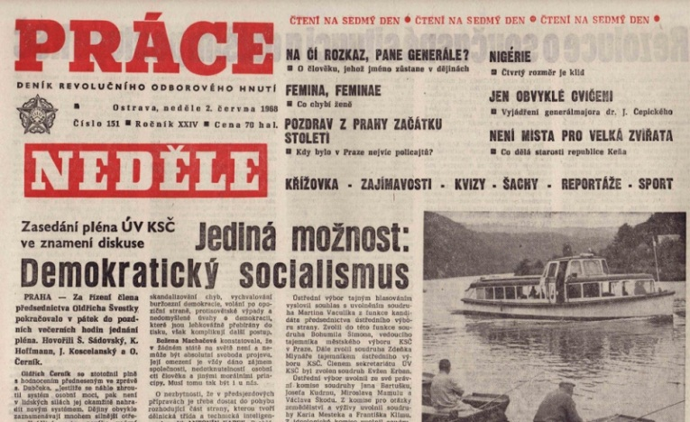
87.3 Jaké si řekneme nové termíny a názvy?
Elektronická učebnice - I. stupeň Základní škola Děčín VI, Na Stráni 879/2 – příspěvková organizace Svět kolem nás
OKUPACE
= obsazení, zabrání cizího území
PRAŽSKÉ JARO
díky neutěšené situaci narůstalo mezi obyvateli napětí
leden 1968 k moci se dostávají umírnění socialisté – Alexandr Dubček
→ dochází ke zmírňování komunistické diktatury
→ budují „socialismus s lidskou tváří“
jaro 1968 – „Pražské jaro“
zrušena cenzura
lidé mohou cestovat do zahraničí
obnovena činnost Sokola a Junáka
Lidé toužili po svobodě – chtěli se zbavit závislosti na Sovětském Svazu.
1.máj 1968
uprostřed prezident Ludvík Svoboda
a Alexandr Dubček
Alexandr Dubček

Slide 4
87.4 Co si řekneme nového?
Elektronická učebnice - I. stupeň Základní škola Děčín VI, Na Stráni 879/2 – příspěvková organizace Svět kolem nás
JAN PALACH
student Univerzity Karlovy v Praze
19. ledna 1969 se na protest proti okupaci upálil
→ čin veřejnost hluboce pobouřil, avšak ke změně situace nedošlo
OKUPACE ČESKOSLOVENSKA = NORMALIZACE
vláda v Sovětském svazu nebyla s uvolněním socialismu v ČSSR spokojena
21. srpna 1968 vtrhla na naše území vojska Sovětského svazu
občané ČSSR proti okupaci protestovali → vojska narazila na všeobecný odpor
velmi aktivní byli mladí lidé a studenti (př. Jan Palach)
v ČSSR byla obnovena totalitní vláda v čele s Gustavem Husákem (1969)
občané, kteří nesouhlasili s režimem, byli opět krutě pronásledováni
→ málokdo našel odvahu proti režimu veřejně vystoupit
leden 1977 – Charta 77
skupina občanů v čele s Václavem Havlem vydala otevřený dopis nejvyšším představitelům vlády
kritizovali zde porušování lidských práv a poukazovali na další problémy
→ kdo Chartu podepsal, byl politicky pronásledován
postupem času vznikly velké ekonomické problémy – lidé stáli dlouhé fronty na zboží v obchodech, byl nedostatek základních potravin a hygienických potřeb
státu sice patřilo vše, ale ten s majetkem nedokázal efektivně hospodařit
města byla zchátralá a zanedbaná
Situace v ČSSR se stala postupem času neudržitelnou.
Jan Palach

Slide 5
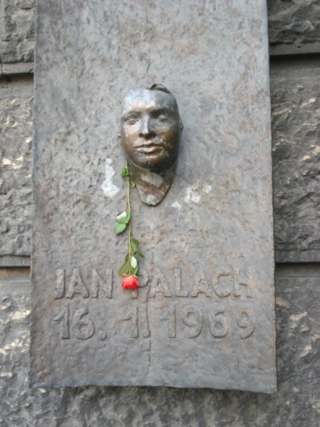
87.5 Co si pamatujete?
Elektronická učebnice - I. stupeň Základní škola Děčín VI, Na Stráni 879/2 – příspěvková organizace Svět kolem nás
Rozdělte se do 5 skupin, vypracujte úkoly, poreferujte třídě.
Charakterizuj politickou situaci v Československu po únoru 1948?
K jakým změnám došlo ve společnosti a hospodářství?
Pod vlivem jaké velmoci bylo Československo?
Co se skrývá pod pojmem „Pražské jaro“ – vysvětli.
Co se dělo v srpnu 1968?
Popište, co vidíte na obrázcích.
Překreslete si do sešitu časovou přímku a vyznačte na ni následující období:
začátek druhé světové války
konec druhé světové války
vznik totalitní vlády v Československu
Pražské jaro
normalizace
Jan Palach
1925
1930
1935
1940
1945
1950
1955
1960
1965
1970
1980
Notes:
Víte, kdo způsobuje angínu, chřipku, nebo neštovice?

Slide 6
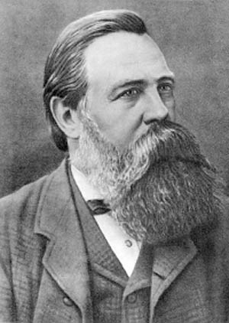
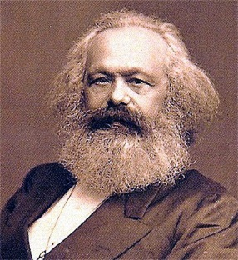
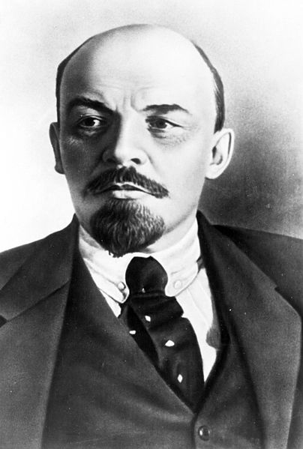
87.6 Něco navíc pro šikovné
Elektronická učebnice - I. stupeň Základní škola Děčín VI, Na Stráni 879/2 – příspěvková organizace Svět kolem nás
KOMUNISMUS/SOCIALISMUS
z latinského communis = „společný“
politická ideologie, hlásající a požadující společné vlastnictví
a odmítající třídní rozdíly mezi lidmi
stoupenci komunismu jsou označováni jako komunisté
hlavními představiteli a teoretiky komunismu (socialismu) jsou Karl Marx a Friedrich Engels
revoluční levice získala moc poprvé v listopadu 1917 v Rusku pod vedením V. I. Lenina
F. Engels
Karl Marx
VLADIMÍR ILJIČ LENIN
zakladatel komunistického Sovětského svazu
stál v čele komunistické revoluce roku 1917 v Rusku
→ bolševici provedli v Petrohradu revoluci a získali moc v centrálním Rusku
→začalo revoluční násilí (Lenin vyzval rolníky, aby si zabrali půdu)
→ většina statků byla vypálena a statkáři zavražděni
r.1918 přijat zákon o socializaci půdy = půda patří všem
→ výsledkem byl hluboký pokles zemědělské výroby → r. 1921 v Rusku vypukl hladomor
→ na jeho následky zemřely 3 miliony lidí
Leninovo tělo bylo nabalzamováno a dodnes je vystavováno v Leninově mauzoleu v Moskvě.
V. I. Lenin

Slide 7
87.7 CLIL
Elektronická učebnice - I. stupeň Základní škola Děčín VI, Na Stráni 879/2 – příspěvková organizace Svět kolem nás
Jan Palach
was a Czech student of history and political economy at Charles University. In August 1968, the Soviet Union invaded Czechoslovakia to crush the liberalising reforms of Alexander Dubček - Prague Spring. Palach decided to sacrifice himself in protest of the invasion and set himself on fire in Wenceslas Square, on 16 January 1969.
He died in hospital three days later.
Memorial plaque with Jan Palach's death mask
made by Olbram Zoubek

Slide 8
87.8 Test znalostí
Elektronická učebnice - I. stupeň Základní škola Děčín VI, Na Stráni 879/2 – příspěvková organizace Svět kolem nás
Jakou událost z roku 1968 v sobě skrývá pojem Pražské jaro? zmírnění komunistické diktatury (komunismus s lidskou tváří) pálení knih opravy domů v Praze otevření nového vzdělávacího centra | 3. Jak se jmenoval student, který se na protest proti okupaci upálil? Petr Bajza Jan Palach Gustav Husák František Palacký
2. Co se událo 21. srpna 1968? na naše území vtrhla Sovětská vojska zemřel Alexandr Dubček komunistická vláda padla byl položen základní kámen Národního divadla | 4. Prezidentem okupované ČSSR byl: a) Alexandr Dubček Jan Palach Gustav Husák František Palacký
Správné odpovědi:
a
a
b
c
Test na známku

Slide 9
Elektronická učebnice - I. stupeň Základní škola Děčín VI, Na Stráni 879/2 – příspěvková organizace Svět kolem nás
87.9 Použité zdroje, citace
http://www.pozitivni-noviny.cz/test/gallery/Image/2008/06/sigl1/01.jpg (slide 1,3)
http://www.moderni-dejiny.cz/PublicFiles/UserFiles/image/Prameny/08_CSR_1948-1968/800x800_2.6.68_P.jpg (slide 3)
http://img.radio.cz/pictures/historie/1_maj_1968.jpg (slide 3)
http://vera-tydlitatova.eblog.cz/wp-content/uploads/eblog.cz/vera-tydlitatova/palach2.jpg (slide 1,4,5,7)
http://www.praha.eu/public/7b/3f/4b/108148_4_palach_fotka_okupace.jpg (slide 1,4,5)
http://g.denik.cz/37/89/ftg_okupace_68_mezimesti_p1070048_denik-380.jpg (slide 1,4,5)
http://img.aktualne.centrum.cz/334/84/3348437-breznev-a-husak-na-karikature.jpg (slide 1)
http://nd04.jxs.cz/370/895/894ca41a62_73002535_o2.jpg (slide 5,7)
https://cs.wikipedia.org/wiki/Soubor:Karl_Marx.jpg (slide 6)
https://cs.wikipedia.org/wiki/Soubor:Engels.jpg (slide 6)
https://cs.wikipedia.org/wiki/Soubor:Lenin_CL.jpg (slide 6)
http://konstelace.nebesa.cz/obrazky/obr%C3%A1zky-oedipus-sfinga/nasedoba/AJA338570_Nemci_odsunPraha.jpg (slide 2)
http://t3.gstatic.com/images?q=tbn:ANd9GcTWeHbq0RFf1gxXvic5EEsWBE3BXcYLHEHP0LJKN_B673vL_DnQ4w (slide 2)
http://ihep.cz/wp-content/uploads/2012/01/c830827e27_32770267_o2.gif (slide 2)
http://www.svazky.cz/static/article/data237/big/m.jpg (slide 2)

Slide 10
Elektronická učebnice - I. stupeň Základní škola Děčín VI, Na Stráni 879/2 – příspěvková organizace Svět kolem nás
87.10 Anotace
Autor | Mgr. Alena Horová
Období | 01 – 06/2013
Ročník | 5. ročník
Klíčová slova | Pražské jaro, Alexandr Dubček, normalizace, Gustav Husák, Sovětský svaz
Anotace | Prezentace popisující vývoj Československa v období normalizace.

